Slide 1
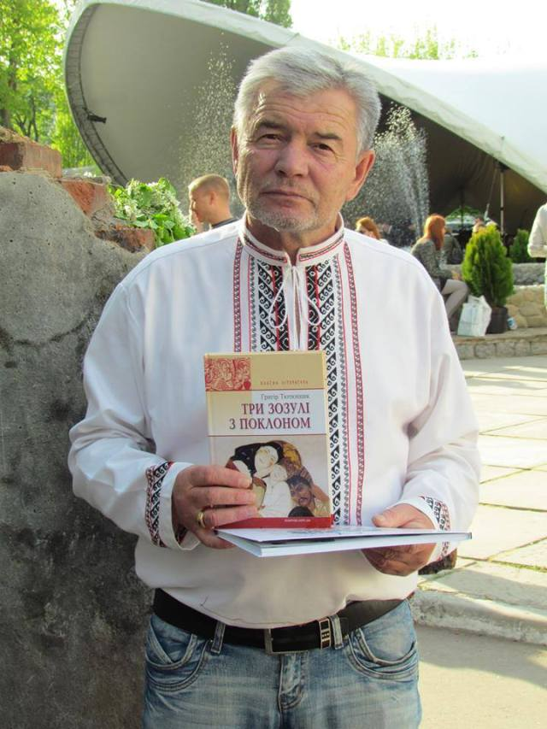
Життєвий та творчий шлях Василя Мошуренка

Slide 2
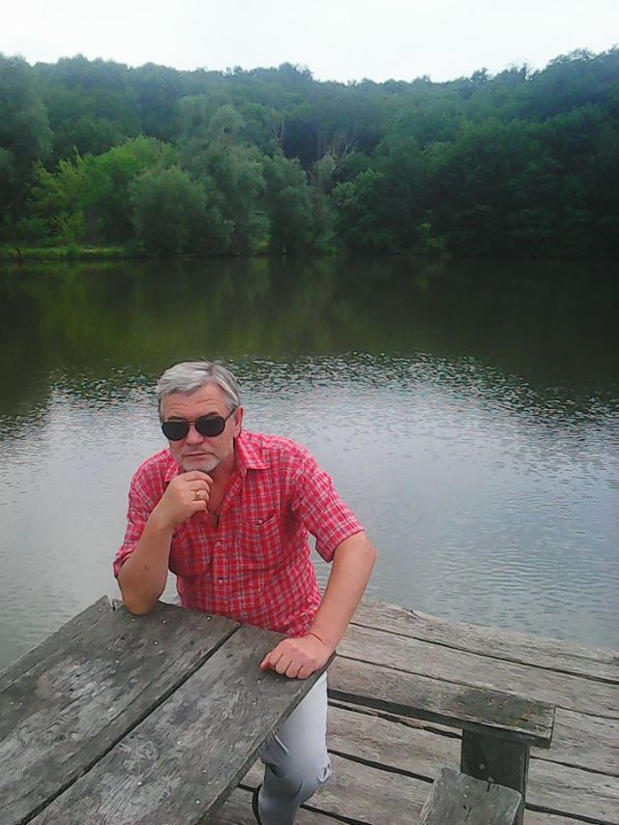
Бібліографічний нарис “Тернистими шляхами до визнання”
Олександрівщина багата письменницькими талантами, проте творчість цього автора не має аналогів у літературній спадщині краю.
Василь Петрович Мошуренко народився 12 лютого 1958 року в селі Розумівка Олександрівського району Кіровоградської області.

Slide 3
Як згадує Василь Петрович в автобіографії, «я народився на Трьох Святих в селянській сім’ї, яка шанувала усе УКРАЇНСЬКЕ, але в хаті не було жодної книжки. Так сталось, що прийшов я у цей світ…байстрюком: не дозволила поріднитись з бідняками Мошуренками багатша родина мого фізичного батька (він і зараз живе в Розумівці) (дай Боже йому здоров’я!), хоч жодного разу з сином не спілкувався (мабуть, сором’язливий). Тому його прізвище – не стало моїм».
Дідусь письменника Дмитро воював, кілька разів потрапляв до полону. Після закінчення Другої світової війни працював у колгоспі. Бабуся Марія у травні 1933 року, у період голодовки, втратила дев’ятеро рідних людей – маму, тата, братиків і сестричок, залишившись сама.

Slide 4
Початкову школу закінчив у рідному селі в 1973 році. Потім два роки навчався в Бовтиській школі.
Писати почав з дитинства, думав, що письменники - «це призначені Кимось люди». Перші вірші створив десь у сьомому класі, коли закохався у найкращу дівчинку школи, а своє напівголодне босоноге дитинство автор відтворив у новелах «Байстрюк», «Коси коса, доки роса», «Цукерки для батька», «Поробила», «Грицько, Лукаш, Марина…, Андрій…, а далі я забула».
Не вступивши до педагогічного інституту, рік працював вожатим і вчителем географії в школі. Далі була служба в армії (селище Чорна Річка під Ленінградом), яку пізніше описав у своєму романі «Фрагменти Пам’яті» або «Дємбєль – в маю ».

Slide 5
Наступна спроба вступу до педінституту виявилася також невдалою. Із третього разу нарешті став студентом філологічного факультету. Закоханий у свою професію, всі свої здібності реалізував у роботі на посаді вчителя у селі Велика Чечеліївка Новгородківського району Кіровоградської області. Згодом став директором цієї школи. Василь Петрович згадував: «Перших п’ять років директорування відбивався від вступу в капеерес (єдиний в районі непартєйний директор-непорядок!)».
Жага до знань знову привела В.П.Мошуренка на студентську лаву (історичний факультет Кіровоградського педінституту). Маючи неспокійну вдачу, вступив до Народного Руху, за що пережив потужне цькування з боку влади. Роки нескінченних судів привели до проблем зі здоров’ям.

Slide 6
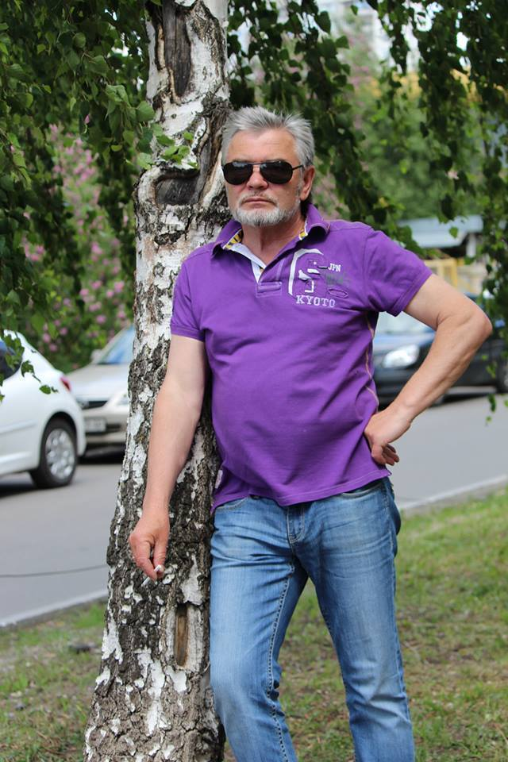
В 2006 році починається новий, київський, період у житті письменника. «У безгрошів’ї та відчаї», як зазначає
Василь, певний час працював охоронцем у Києві. « Охороняв діток у гімназії, автомобілі на автостоянці та
студентів у гуртожитку НАУ. Жив у «підсобках», відсипався в душових, а коли це було неможливо – у метро чи на березі якогось озерця».
Потім розпочав працювати на педагогічній ниві соціальним педагогом Словенської гімназії. Не уявляючи свого життя без дітей, влітку працює
заступником директора літнього табору.

Slide 7
Писати, звичайно ж, продовжує. Василь Петрович Мошуренко – автор кількох поетичних збірок «Це так просто
писати вірші» (2009), «Відчай та віра» (2010), «Колючість ніжної душі» (2012), «Мати» (2015). У кожному рядку – любов до рідного села, близьких людей, мальовничої природи, українського слова.
Письменник завжди залишався небайдужим до подій, які відбувалися в Україні: був активним учасником
Помаранчевої Революції та Революції Гідності. Про пережите описав у новелах «О пів на першу», «Горобчик».

Slide 8
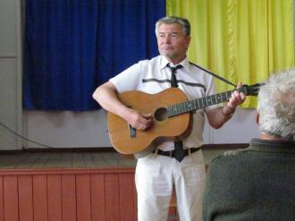
У 2015 році стає членом Національної спілки письменників України. Літературні здобутки друкувалися в газетах «Сільські вісті», «Освіта», «Острів», «Літературна Україна», «Кіровоградська правда»… За словами автора,
«щось друкували у районній газеті, в армійських виданнях, в газеті «Радянський студент», але вперше опублікували в «Кіровоградській правді». Сторінку до Дня Поезії готував Володимир Базилевський. Пізніше (у 2002 році)
вірш «Там, де мама живе» став піснею з моєю мелодією і на Всеукраїнському фестивалі родинної творчості»

Slide 9
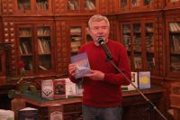
Знеболене від життєвих випробувань серце письменника зупинилося 14 червня 2018 року. Згасла зірка талановитої, небайдужої до долі країни людини.
Посмертно став лауреатом обласної літературної премії імені Євгена Маланюка у номінації «Проза» за твори
«Корінь, або Я - Розумівка» та «Шедеври».

Slide 10
Твори В. Мошуренка
Антологія одного вірша [Мошуренко В. Летіть, мої думи…] // Народне слово. – 2017. – 12 жовтня. – С. 8
Мошуренко В. Випрасувані фіранки, або Наші ідуть: новела / В. Мошуренко // Народне слово. – 2018. – 9 серпня. – С. 8
Мошуренко В. Горобчик [Текст]: оповідання / В. Мошуренко // Народне слово. – 2018. – 4 січня. –
С. 8: фото
Мошуренко В. Дитинство: диптих / В. Мошуренко // Народне слово. – 2009. – 17 березня. – С. 7
Мошуренко В. Німецька воша: Оповідання / В. Мошуренко // Березіль. – 2013. – № 5-6. – С. 91-94 : портр.
Мошуренко В. О пів на першу : Оповідання / В. Мошуренко // Степ. – 2017. – № 2. – С. 58-61: фото
Мошуренко В. Оповідання / В. Мошуренко // Київ. – 2016. – № 3-4. – С. 137-147: портр.
Мошуренко В. П. Коріння, або я – Розумівка: образки, медитації, новели, оповідання / В.Мошуренко. – Кіровоград: Центрально-Українське вид-во, 2016. – 247 с.: портр.
Мошуренко В. Плач, поете!… [Текст] / В. Мошуренко // Народне слово. – 2012. – 1 листопада. –
С. 12
Мошуренко В. Про трави в росі і стрічку в косі / В. Мошуренко // Літературна Україна. – 2015. – 5 листопада. – С. 15: фото
Мошуренко В. Шедеври: новели / В. Мошуренко. – Житомир: Рута, 2015. – 159 с.: фото
Мошуренко В. Я до тебе ще приїду-прилечу…: вірш / В. Мошуренко // Народне слово. – 2017. – 13 липня. – С. 6: фото

Slide 11
Джерела:
Мошуренко В. Дитинство: диптих / В. Мошуренко .Народне слово. – 2009. – 17 березня. – С. 7
Любарський Р. «Тринди-бринди» почалися у сьомому класі / Р. Любарський . Народне слово.
- 2017. – 2 лютого. – С. 8: фото
Небеленчук І. За новелою Василя Мошуренка «О пів на першу»: урок, 11 клас/ І. Небеленчук.
Українська мова і література в школах України. – 2018. – № 7-8. – С. 77-82

